Slide 1
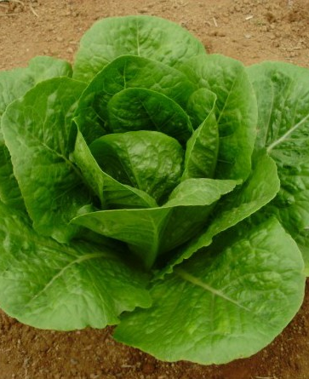
SEMINÁRIO 2 · TCC-II · ENGENHARIA DE SOFTWARE
Detecção de anomalias fitossanitárias em hortaliças utilizando visão computacional e aprendizado de máquina
José Pedro Vieira Silva
Orientador: Prof. Leanderson André · Univille · 08/10/2026
Notes:
Abertura (15 s). Nome, orientador, e a frase do projeto: um sistema que olha a foto de uma folha e diz se ela está saudável ou com anomalia. O que eu estudo não é se isso funciona em laboratório, e sim quanto vale em campo.

Slide 2
Do laboratório ao campo
99,01%
98,49%
73,3%
Resultado inicial, invalidado
Teste sem vazamento
Horta real
57,35% do teste repetia fotos quase idênticas às do treino.
Acurácia balanceada com split por hash perceptual, nas mesmas fontes do treino.
Mesmo modelo, em 53 fotos de alface tiradas em campo.
A pergunta deixa de ser se a rede classifica folhas e passa a ser quanto o sistema vale em uso real.
FitoVision · Seminário 2
2
Notes:
Contexto em uma frase: 77% dos estabelecimentos rurais são agricultura familiar (IBGE, Censo 2017) e o diagnóstico ainda é visual e manual. A literatura reporta mais de 99% no PlantVillage, mas em imagens de estúdio. Contar a história dos três números, da esquerda para a direita: o 99,01% do TCC-I caiu quando a auditoria mostrou que 57,35% do teste era quase duplicata do treino. Refeito o split, 98,49% de acurácia balanceada, medidos em imagens das mesmas fontes do treino. Levado para horta real, 73,3% em 13 fotos (modelo do ciclo 3; o ciclo 4 aparece adiante). Fechar com a frase de baixo: essa é a questão de pesquisa, sem precisar de um slide só para ela. Em que medida o sistema, auditado e com calibração e abstenção, mantém desempenho confiável em fotos de campo.

Slide 3

O sistema em estudo
1
2
3
4
Foto da folha
Guarda de vegetação
CNN com transfer learning
Confiança calibrada
Celular, luz natural, sem preparar a cena.
Índice rejeita imagens sem folha.
EfficientNet-B0, MobileNetV2 e ResNet-50.
Abaixo do limiar, o sistema rejeita.
QUATRO VEREDICTOS
Saudável
Anômalo
Inconclusivo
Não é folha
Treinado com cerca de 175 mil imagens públicas, deduplicadas por hash perceptual e particionadas em grupos para não vazar entre treino e teste.
FitoVision · Seminário 2
3
Notes:
Explicar o fluxo em 30 segundos: a foto entra, a guarda de vegetação (ExG) descarta o que não é folha, uma das três CNNs classifica em saudável ou anômalo, e a confiança calibrada por temperature scaling decide se o sistema responde ou se abstém. O ponto a destacar: o sistema pode dizer "não sei". Um sistema que erra com aparência de certeza passa confiança indevida ao produtor, por isso calibração e abstenção fazem parte do objeto de estudo. Dados: 170.772 imagens de seis fontes públicas, mais 4.351 de espinafre-de-malabar e alface com míldio incorporadas no ciclo 4. Vazamento residual no teste: 0,04%.

Slide 4
Objetivo
GERAL
ESPECÍFICOS
Avaliar o desempenho e a confiabilidade do sistema, quantificando com rigor estatístico a diferença entre laboratório e campo.
a
Dataset auditado, sem vazamento
Concluído
b
Comparar as três arquiteturas
Concluído
c
Avaliar calibração e abstenção
Concluído
d
Montar o conjunto de campo
Em coleta
e
Quantificar o domain gap
Depende da coleta
f
Testar cultura, sintoma e distância
Depende da coleta
FitoVision · Seminário 2
4
Notes:
Ler o objetivo geral como está: avaliar desempenho e confiabilidade do sistema, com as arquiteturas EfficientNet-B0, MobileNetV2 e ResNet-50, quantificando com rigor estatístico a diferença entre laboratório e campo. Específicos, sem ler um a um: os três primeiros (dataset auditado, comparação de arquiteturas, calibração e abstenção) estão concluídos. Os três últimos dependem das fotos de campo em hortas comunitárias de Joinville: meta de 100 a 300 fotos, pelo menos 15 por cultura, em duas ou mais culturas além da alface. Se perguntarem: as fotos de campo nunca entram no treino, e o modelo do ciclo 4 foi congelado antes da coleta, então a avaliação é cega.

Slide 5
Erros de método e ajustes
O que estava errado | Como apareceu | Ajuste
57,35% do teste repetia fotos do treino | 99,01% no papel, erros em fotos novas | Split por grupos de hash perceptual
Abstenção nunca disparava (τ = 0,50) | Toda foto recebia diagnóstico confiante | Piso de 0,85 no limiar
3.972 alfaces saudáveis rotuladas como doentes | Campo piorou depois de somar dados | Rotulagem refeita e auditada por pasta
1.142 recortes vinham de 49 fotos | Conferência dos nomes antes do merge | Split pela foto de origem
Teste lido como prova de generalização | Fonte nunca vista: 23 pontos a menos | Avaliar por fonte retida e em campo
FitoVision · Seminário 2
5
Notes:
Este slide é o registro honesto do processo (40 s). Não ler linha a linha: dizer que foram quatro ciclos de treino, cerca de 80 horas de GPU, e que cada ciclo nasceu de um erro concreto. O padrão comum: nenhum desses erros aparecia nas métricas de laboratório. A acurácia ficou entre 97% e 98,6% o tempo todo. Quem denunciou foram dados de fora: fotos novas, as 13 fotos de horta, uma fonte que o modelo nunca tinha visto. A última linha é a mais recente e é a que muda a leitura do trabalho: eu vinha tratando o 98,5% como "em laboratório o sistema é confiável". O teste sai das mesmas seis fontes do treino, então ele mede acerto em fotos parecidas com as do treino. O próximo slide mostra isso em número. Se perguntarem por outros ajustes: pré-processamento diferente entre treino e inferência, augmentation de cor que apagava o sintoma, imagens corrompidas virando quadrado preto rotulado, comparação de campo com critérios diferentes de abstenção. Todos documentados em docs/CORRECOES_METODOLOGICAS.md.

Slide 6
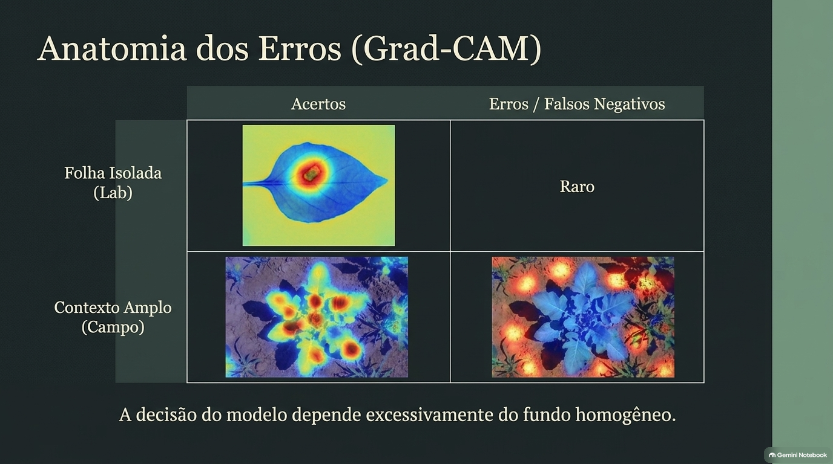
6

Slide 7
O teste se parece com o treino
98,5%
75,4%
83,8%
Fontes vistas no treino
Fonte nunca vista
Horta real
23.967 imagens das mesmas seis fontes, nas mesmas proporções.
Espinafre em fundo branco, 484 imagens, antes de entrar no treino.
53 fotos de couve. Intervalo de confiança de 58% a 86%.
Sem vazamento, o teste mede o quanto o modelo acerta fotos parecidas com as do treino.
FitoVision · Seminário 2
7
Notes:
Este é o achado central do seminário (45 s). Esquerda: o split é limpo de duplicatas, mas treino, validação e teste são fatias das mesmas seis fontes públicas. Cerca de 70% do treino e 72% do teste vêm de duas fontes derivadas do PlantVillage: folha isolada, fundo homogêneo, luz controlada. O teste confirma que o modelo aprendeu essas fontes. Centro: a medida mais sólida que tenho de fora das fontes. O modelo do ciclo 3 nunca tinha visto o dataset de espinafre-de-malabar. São fotos de estúdio também, folha isolada em fundo branco, e mesmo assim a acurácia balanceada caiu para 75,4% em 484 imagens (EfficientNet-B0; os outros dois ficaram em 74,3% e 77,6%). Ressalva: muda a fonte e a espécie ao mesmo tempo, então não dá para separar os dois efeitos. Direita: horta real, modelo do ciclo 4, 83,8% em 13 fotos. O intervalo de Wilson vai de 58% a 96%, então é um indício, ainda sem medida. Leitura: o modelo está amarrado à aparência dos dados de treino. A hipótese que explica a queda em horta é o fundo: quase todo o treino tem fundo limpo, e a horta tem terra, sombra e folhas sobrepostas. Essa parte ainda é hipótese; o teste direto está no último slide.

Slide 8
O que o ciclo 4 mostrou
ESPINAFRE · 484 IMAGENS DE TESTE
73,3% → 83,8%
Modelo | Ciclo 3 | Ciclo 4 | p (Holm)
EfficientNet-B0 | 0,754 | 0,884 | 5,9×10⁻¹²
ResNet-50 | 0,776 | 0,862 | 1,9×10⁻⁷
MobileNetV2 | 0,743 | 0,874 | 1,9×10⁻⁷
Campo, 53 fotos históricas
McNemar p = 1,00. A amostra não distingue as versões.
99%
Acurácia balanceada, McNemar exato pareado. Os 173 recortes de míldio ficaram fora do teste estatístico: vêm de só 5 fotos. No domínio antigo houve empate: 0,9849 no ciclo 3 e 0,9848 no ciclo 4.
Confiança nos 2 erros de campo
Nenhuma rejeição em 53 fotos. ECE de 0,003 na validação e 0,146 em campo.
FitoVision · Seminário 2
8
Notes:
Ciclo 4 (setembro): incorporei espinafre-de-malabar e alface com míldio ao treino. No teste de espinafre o ganho foi de 9 a 13 pontos de acurácia balanceada, significativo nos três modelos. É o primeiro ganho do projeto que passa num teste de significância, e não custou nada no domínio antigo. Correção em relação à versão anterior deste slide: eu reportava 657 imagens e p de 10⁻¹³. Desses 657, 173 são recortes de apenas 5 fotos de míldio, e recortes da mesma foto não são observações independentes, o que infla o teste. Refiz a conta só com o espinafre (484 fotos independentes). O ganho continua significativo, com p mais modesto. O míldio fica como indicação: 5 fotos. Como ler o ganho: ele confirma o slide anterior. Quando a fonte entra no treino, o teste dessa fonte sobe. Isso mostra que dados da fonte certa funcionam, e não diz nada ainda sobre horta. À direita, o campo. As 13 fotos sobem de 73,3% para 83,8%, com p = 1,00: com N = 13 não dá para afirmar nada. E o ponto novo: no ciclo 4, as 13 fotos receberam confiança de 0,97 ou mais, inclusive as duas erradas (0,997 e 0,991), e o sistema não se absteve nenhuma vez. O limiar de abstenção foi calibrado na validação, que é da mesma distribuição do treino. Fora dela a confiança deixa de avisar. Ressalva se perguntarem: o espinafre é Basella alba (espinafre-de-malabar), não Spinacia oleracea.

Slide 9
Conclusão parcial
O sistema acerta o que se parece com o treino. Em fonte nova ou em horta, a precisão cai de 15 a 23 pontos ou até mais e a confiança continua em 98%.
Métrica válida, alcance curto
Confiança não acompanha
Falta fundo real
98,5% sem vazamento, mas só nas fontes que o modelo já conhece.
Calibrada na validação; em campo errou e não rejeitou quando o score F1 < 85%.
Dados da fonte certa renderam de 9 a 13 pontos. Fotos de horta ainda não entraram.
FitoVision · Seminário 2
9
Notes:
Dizer com clareza que é uma conclusão parcial: a coleta de campo ainda não foi feita. Resposta até aqui à questão de pesquisa: o sistema mantém desempenho confiável em fotos parecidas com as do treino (98,49% de acurácia balanceada, sem vazamento). Fora delas, não posso afirmar que mantém. Em uma fonte nunca vista a queda foi de 23 pontos (N = 484); em horta, o ponto estimado é 15 pontos abaixo, com intervalo de mais de 35 pontos de largura (N = 13). Mudança em relação ao que eu vinha dizendo: a frase "em laboratório o sistema é confiável" era forte demais. O correto é "nas fontes de treino". Três pontos que se sustentam: (1) O protocolo de avaliação é auditável e derrubou os 99,01%, mas um teste limpo de duplicatas continua sendo um teste da mesma distribuição. (2) Calibração e abstenção funcionam na validação (ECE 0,003). Em campo, as duas fotos erradas saíram com 99% de confiança e nenhuma foi interceptada. A confiança precisa ser verificada no domínio de uso. (3) Dados da fonte certa geram ganho real e significativo. O que ainda não existe no treino é foto com fundo de horta, e é isso que a próxima etapa ataca.

Slide 10
O que falta para fechar
1
2
3
Coleta com fundo real
Medir o gap
Aproximar o treino do campo
De 200 a 500 fotos em hortas, separadas por horta em diferentes contextos.
Ciclo 4 congelado, com intervalo de confiança por cultura, sintoma e distância.
Fundo real no treino, sem tocar nas fotos de avaliação e teste de dependência do fundo.
Só fotos com fundo real dizem quanto o sistema vale em uso. Obrigado.
FitoVision · Seminário 2
10
Notes:
Fechamento (30 s). O modelo do ciclo 4 está treinado e congelado; o que falta é campo. 1. Coleta: 100 a 300 fotos, mínimo de 15 por cultura, rótulo anotado na hora, antes de qualquer inferência. Novidade: separar as fotos por horta em dois conjuntos que nunca se misturam, um de avaliação e um de adaptação. Separar por horta, e não por foto, evita repetir o vazamento que já corrigi duas vezes. 2. Medição: primeiro o ciclo 4 congelado roda em tudo, às cegas. Com 100 fotos o intervalo de Wilson cai de mais de 35 para cerca de 15 pontos percentuais, o que já permite medir o domain gap. 3. Só depois, aproximar o treino do campo: usar o conjunto de adaptação e bases públicas com fundo real (por exemplo o PlantDoc) em um novo ciclo, e medir de novo no conjunto de avaliação. Junto, um teste direto da hipótese do fundo: avaliar as mesmas imagens com o fundo removido e com a folha removida, para ver de onde o modelo tira a decisão. A alinhar com o orientador: usar fotos de campo no treino muda a regra da Parcial I ("fotos de campo nunca treinam"). A proposta é manter a regra para o conjunto de avaliação e criar o de adaptação à parte. Possível extensão: um ViT exploratório no mesmo dataset. Agradecer e abrir para perguntas.

